Slide 1
第四章 态和力学量表象
§1 态的表象
§2 算符的矩阵表示
§3 量子力学公式的矩阵表述
§4 Dirac 符号
§5 Hellmann – Feynman 定理及应用
§6 线性谐振子占有数表象
§7 么正变换矩阵

Slide 2
§1 态的表象
到目前为止，体系的状态都用坐标(x,y,z)的函数表示，也就是说描写状态的波函数是坐标的函数.力学量则用作用于坐标函数的算符表示.但是这种描述方式在量子力学中并不是唯一的，这正如几何学中选用坐标系不是唯一的一样.坐标系有直角坐标系、球坐标系、柱坐标系等，但它们对空间的描写是完全是等价的.
波函数也可以选用其它变量的函数， 力学量则相应的表示为作用于这种函数上的算符.
表象：量子力学中态和力学量的具体表示方式称为表象.
一、动量表象
二、力学量表象
三、讨论

Slide 3
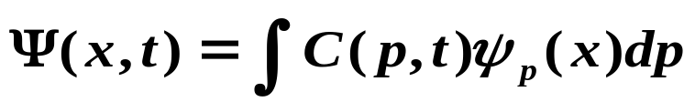
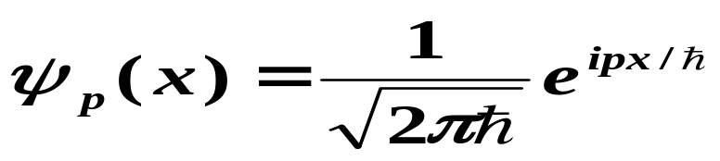
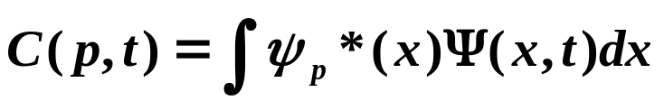
一、动量表象
问题：坐标函数Ψ(x,t)如何用动量函数C(p,t)来表示？
动量本征函数：
组成完备系，任一状态Ψ可按其展开
假设 Ψ(x,t) 是归一化波函数，则 C(p,t) 也是归一.

Slide 4
C(p,t) 物理意义
|Ψ(x,t)| ²d x
测量粒子的位置所得结果在 x → x + d x 范围内的几率.
|C(p,t)| ² d p
测量粒子的动量所得结果在 p → p + d p 范围内的几率.
Ψ(x,t) 与 C(p,t) 一 一 对应，描述同一状态.
Ψ(x,t) 是该状态在坐标表象中的波函数；
而 C(p,t) 就是该状态在动量表象中的波函数.

Slide 5
若Ψ(x,t) 描写的态是具有确定动量 p′的自由粒子态，即：
则相应动量表象中的波函数：
所以，在动量表象中，具有确定动量p’的粒
子的波函数是以动量 p为变量的δ- 函数.
换言之，动量本征函 数在自身表象中是一个δ函数.
同样
x 在自身表象即坐标表象中对应
有确定值 x’本征函数是 δ(x′-x).
这可由本征
值方程看出：

Slide 6
二、力学量表象
推广上述讨论：
x, p都是力学量，分别对应有坐标表象和动量表象，
因此可以对任何力学量Q都建立一种表象，称为力学量 Q 表象.
问题
那末，在任一力学量Q表象中，
Ψ(x,t) 所描写的态又如何表示呢？
（1）具有分立本征值的情况
（2）含有连续本征值情况

Slide 7
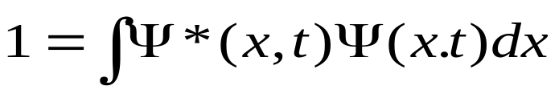
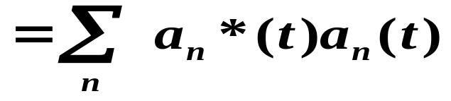
（1）具有分立本征值的情况
设 算符Q的本征值为： Q₁, Q₂, ..., Q_{n}, ...，
相应本征函数为：u₁(x), u₂(x), ..., u_{n}(x), ...。
若Ψ, u_{n}都是归一化的， 则 a_{n}(t) 也是归一化的.
由此可知，
| a_{n}| ² 表示在
Ψ(x,t)所描述
的状态中测量Q
得Q_{n}的几率.
就是Ψ(x,t)所描写状态在Q表象中的表示.
a₁(t), a₂(t), ..., a_{n}(t), ...

Slide 8
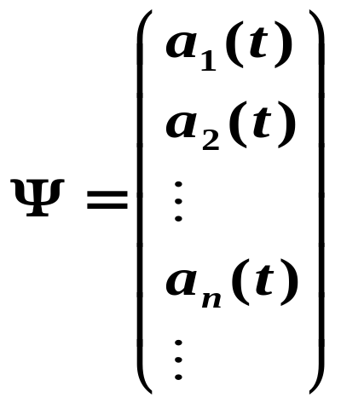
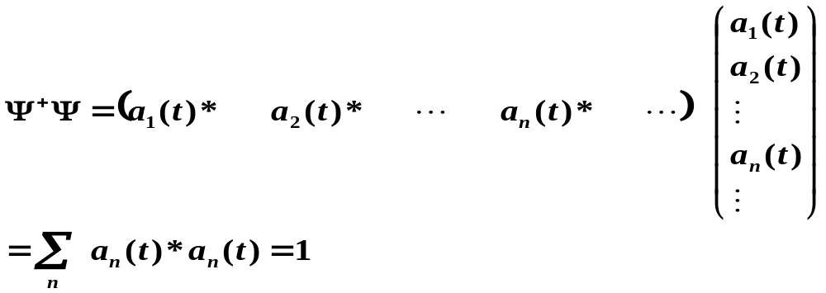
★矩阵表示
共轭矩阵
归一化可写为

Slide 9
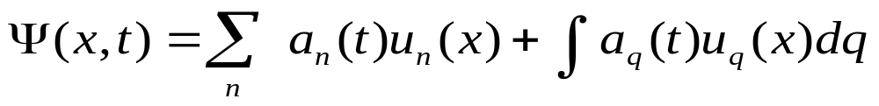
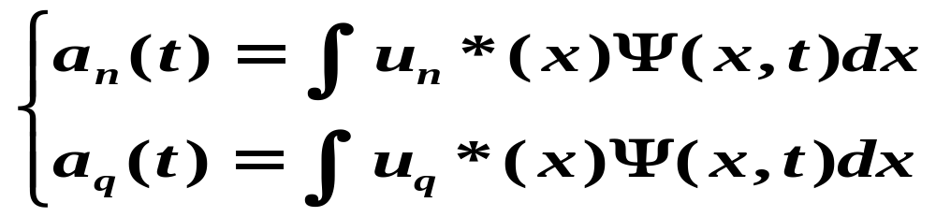
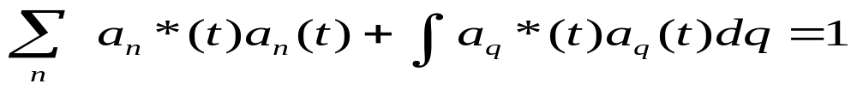
（2）含有连续本征值情况
设力学量 Q 的本征值和本征函数分别为：
Q₁, Q₂, ..., Q_{n}, ..., Q_{q}
u₁(x), u₂(x), ..., u_{n}(x), ..., u_{q}(x)
|a_{q}(t)|²dq 是在Ψ(x,t) 态中
测量力学量 Q 所得结果在
q → q + d q之间的几率.
归一化则变为：
在这样的表象中，Ψ 仍可以用一个列矩阵表示：
归一化仍可表为：Ψ⁺Ψ= 1

Slide 10
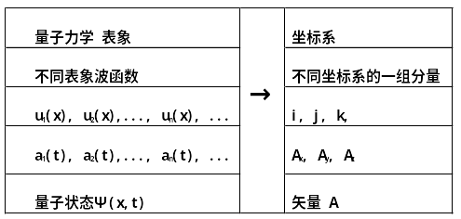
三、讨论
同一状态可以在不同表象用波函数描写，表象不同，
波函数的形式也不同，但是它们描写同一状态。
这类似于一个矢量可以在不同坐标系描写一样.矢量 A在直角坐标系由三分量A_{x} A_{y} A_{z} 描述；在球坐标系用三分量A_{r} A_{θ} A_{ϕ} 描述. A_{x} A_{y} A_{z} 和 A_{r}, A_{θ}, A_{ϕ} 形式不同，但描写同一矢量A.
基本矢量
态矢量

Slide 11
所以我们可以把状态Ψ看成是一个矢量——态矢量.
选取一个特定力学量 Q 表象，相当于选取特定的坐标系，
u₁(x), u₂(x), ..., u_{n}(x), ...
是 Q 表象 的基本矢量简称基矢.
波函数
是态矢量Ψ在Q表象中沿各基矢方向上的“分量”.Q表象的基矢有无限多个，所以态矢量所在的空间是一个无限维的抽象的函数空间，称为Hilbert空间.

Slide 12
§２ 算符的矩阵表示
一、力学量算符的矩阵表示
二、Q 表象中力学量算符 F 的性质
三、Q 有连续本征值的情况

Slide 13
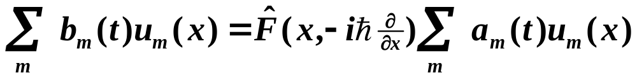
一、力学量算符的矩阵表示
假设只有分立本征值，将Φ, Ψ按{u_{n}(x)}展开：
坐标表象：
Q表象：
代入
两边左乘 u*_{n}(x)
并对 x 积分

Slide 14
Q表象的
表达方式

Slide 15
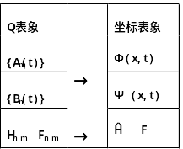
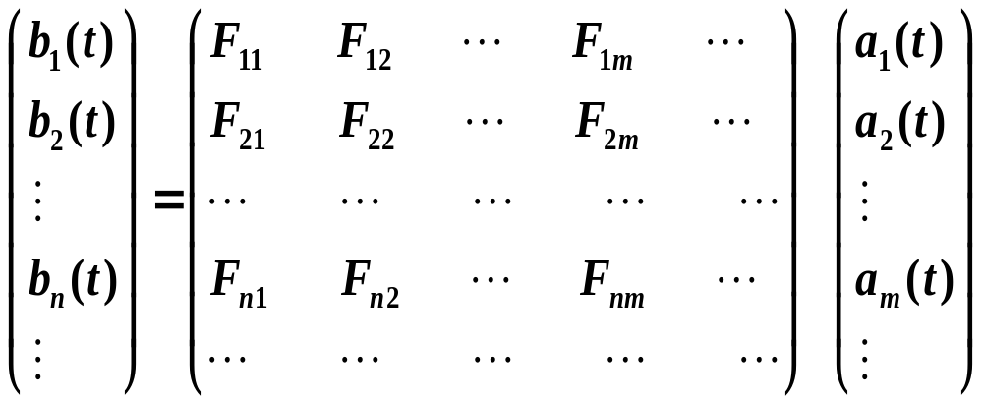
Q表象的
表达方式
写成矩阵形式
F 在 Q 表象中是一个矩阵，
F_{nm} 是其矩阵元
简写成
Φ=FΨ

Slide 16
例 1：求 L_{x} 在 L², L_{z} 共同表象，=1子空间中的矩阵表示.
令： u₁ = Y₁₁ u₂ = Y₁₀ , u₃ = Y₁₋₁
则 L_{x} 的矩阵元可如下计算：
L_{x}矩阵是3×3矩阵
计算中
使用了
公式

Slide 17
由此得L_{x}矩阵元
(L_{x})₁₁ = (L_{x})₂₂ = (L_{x})₃₃ = 0
(L_{x})₁₃ = (L_{x})₃₁ = 0
(L_{x})₁₂ = (L_{x})₂₁ = (L_{x})₂₃ = (L_{x})₃₂ =  /2^{1/2}
写
成
矩
阵
同理可得L_{y} L_{z}
L_{z}在自身表象中具有最简
单形式，是一个对角矩阵，
对角元素就是 L_{z}的本征值。

Slide 18
二、Q表象中力学量算符 F 的性质
（1）力学量算符用厄密矩阵表示
所以厄密算符的矩阵
表示是一厄密矩阵.

Slide 19
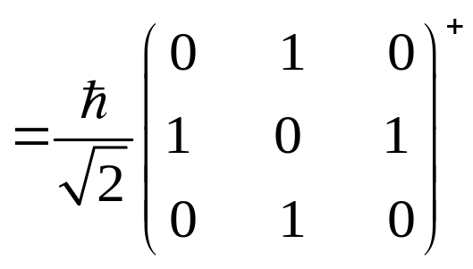
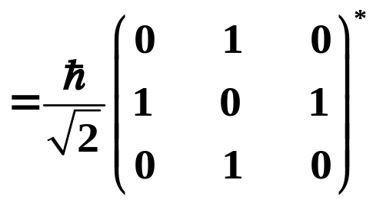
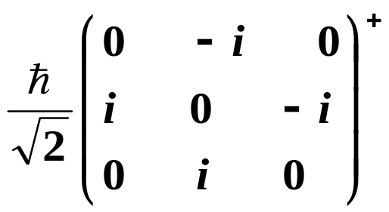
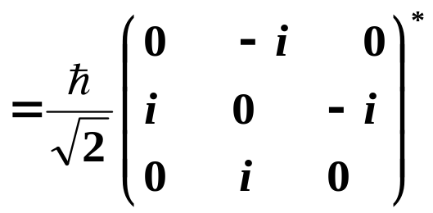
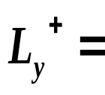
例2：在例1中给出了 L_{x}, L_{y}在 L², L_{z}表象中的矩阵形式，下面我们验证一下这两个矩阵是厄密矩阵.
厄密矩阵

Slide 20
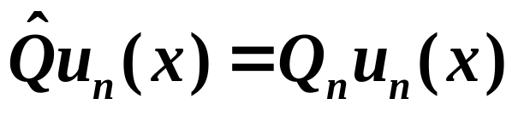
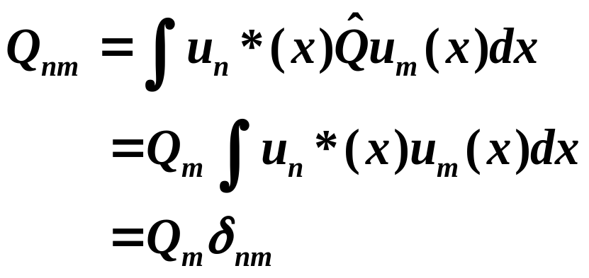
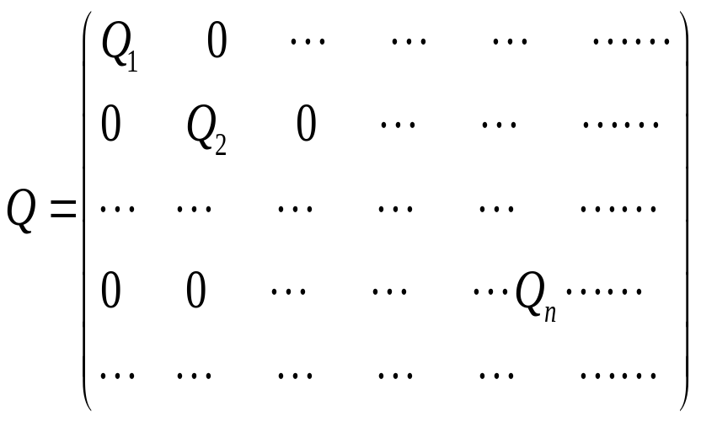
（2）力学量算符在自身表象中的形式
结论：
算符在自身表象中是一对角矩阵，对角元素就是算符的本征值。
Q的矩阵形式

Slide 21




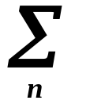
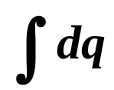
三、 Q 有连续本征值的情况
（1）只有连续本征值
如果 Q只有连续本征值q ，上面的讨论仍然适用，只需将u, a, b的角标从可数的 n, m 换成连续变化的 q，求和换成积分，见下表.
分立谱
连续谱
只是该矩阵的行列是不可数的，而是用连续下标表示
算符F在Q表象仍是一个矩阵，矩阵元由下式确定：

Slide 22
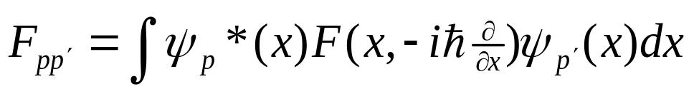
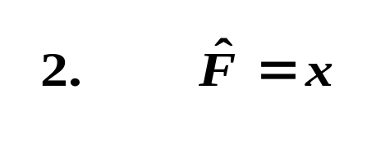
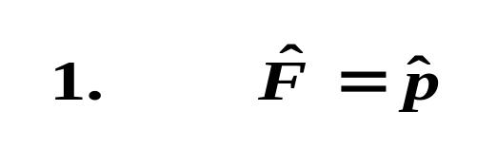
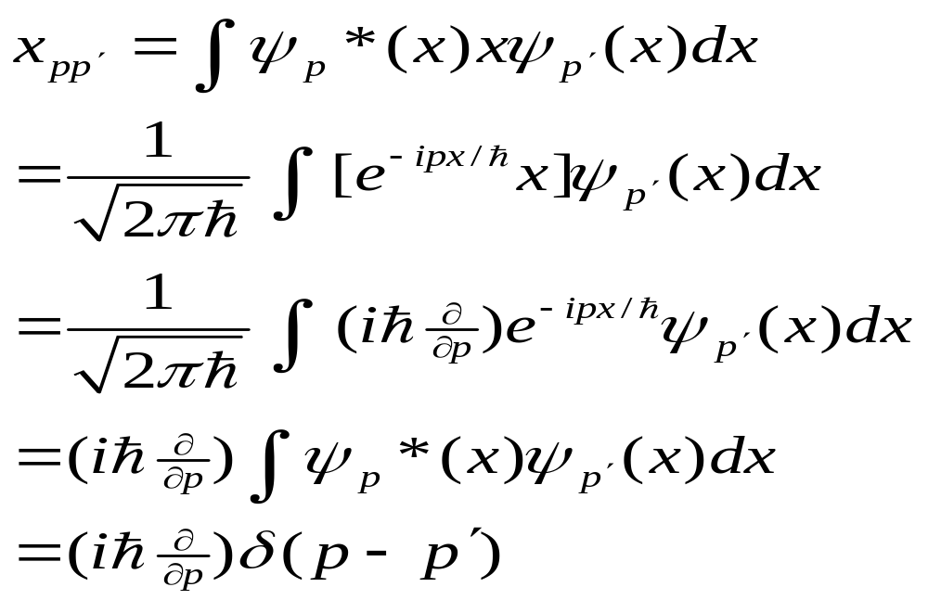
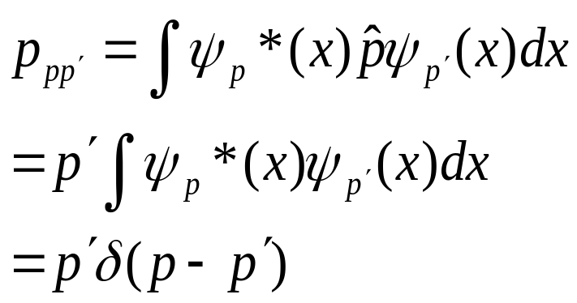
例3：求坐标表象中 F的矩阵元
例4： 求动量表象中 F的矩阵元
要计算此积分，需要
知道 F的具体形式.

Slide 23
§3 量子力学公式的矩阵表述
一、平均值公式
二、本征方程
三、Schrödinger方程的矩阵形式

Slide 24
一、平均值公式
坐标表象平均值公式
在Q表象中
写成矩阵相乘形式
简写成

Slide 25
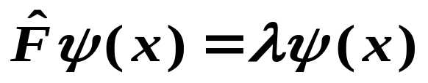

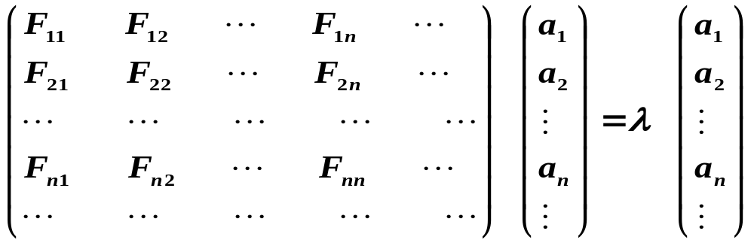
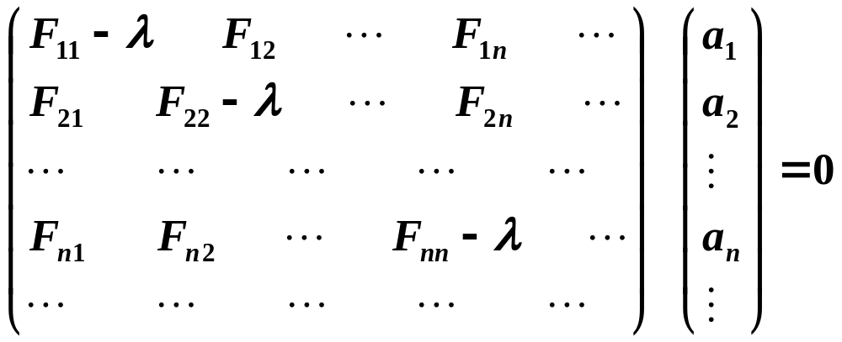
二、本征方程
写成矩阵形式
表成显式
整
理
改
写
方程组有不完全为零解的条件是系数行列式等于零

Slide 26
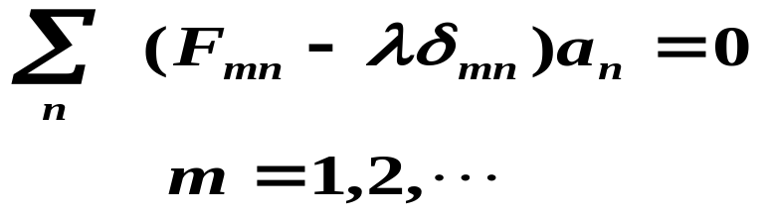
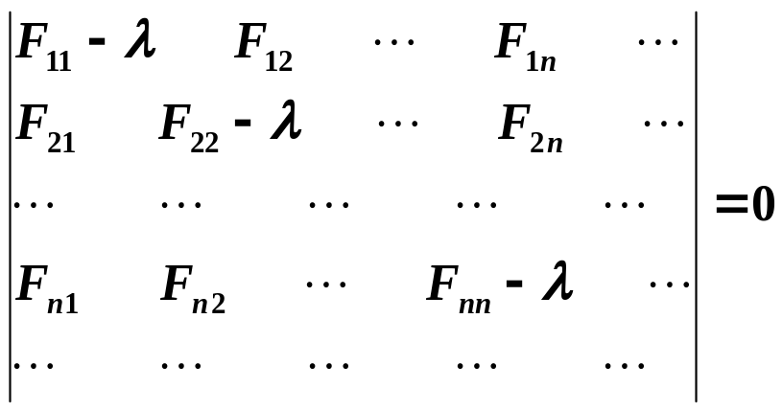
上式是一个齐次线性方程组
久
期
方
程
求解此久期方程得到一组λ值：λ₁, λ₂, ..., λ_{n}, ....就是F的本征值.
将其分别代入原齐次线性方程组就能得到相应于各λ_{i}的本征矢
于是求解微分方程的问题就化成了求解代数方程根的问题.

Slide 27
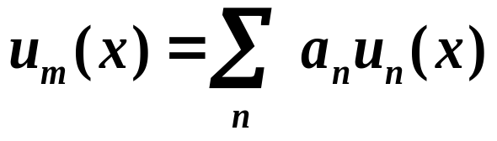
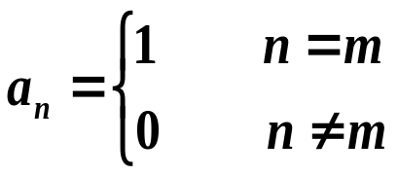
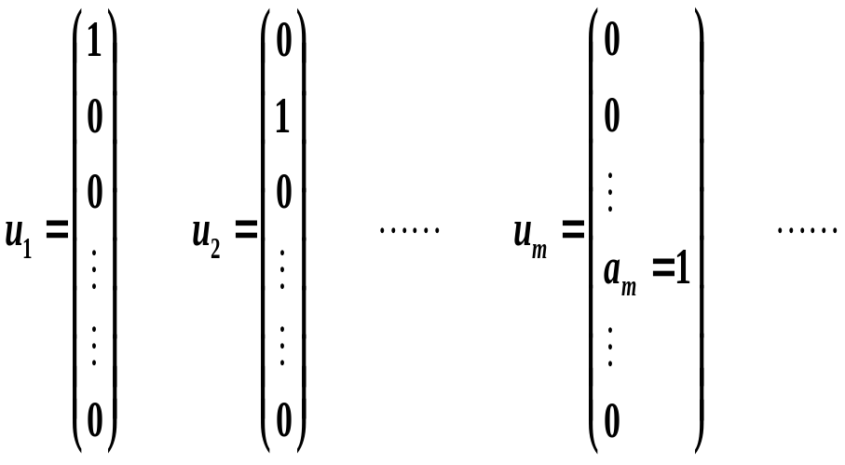
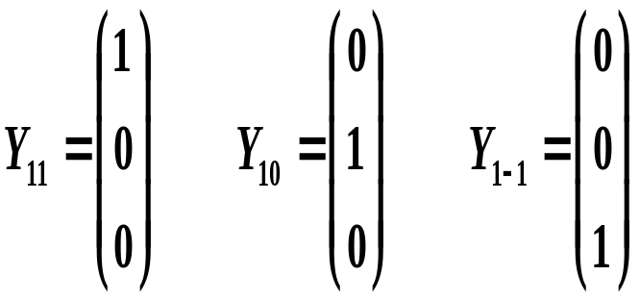
例1： Â 本征函数 u_{m}(x) 在自身表象中的矩阵表示.
同样将 u_{m}(x) 按 Â 的本征函数展开：
所以 u_{m}(x) 在自身表象中的矩阵表示如下：
例如： L², L_{z}的共同本征函数
Y₁₁, Y₁₀, Y₁₋₁.在 L², L_{z} 的共
同表象中的矩阵形式就特别简单.

Slide 28
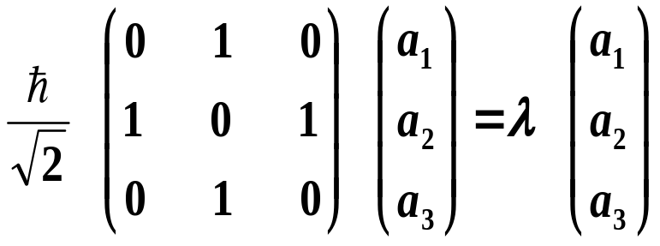
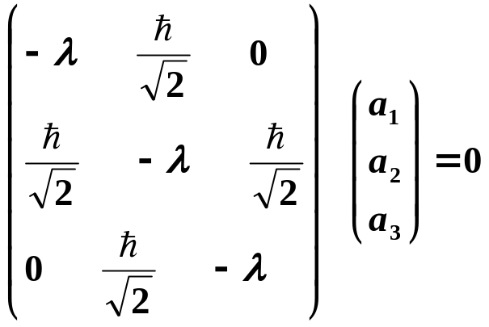
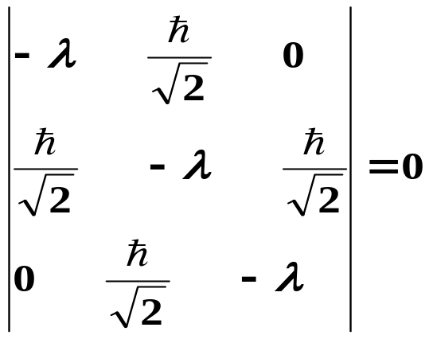
例2：求 L_{x}本征态在 L_{z}表象中的矩阵表示，只讨论(=1)情况.
解
L_{x}的本征方程为：
欲得a₁, a₂, a₃ 不全为零的解，
必须要求系数行列式等于零
λ(-λ² + ²) = 0
解得本征值
λ= 0, ±.

Slide 29
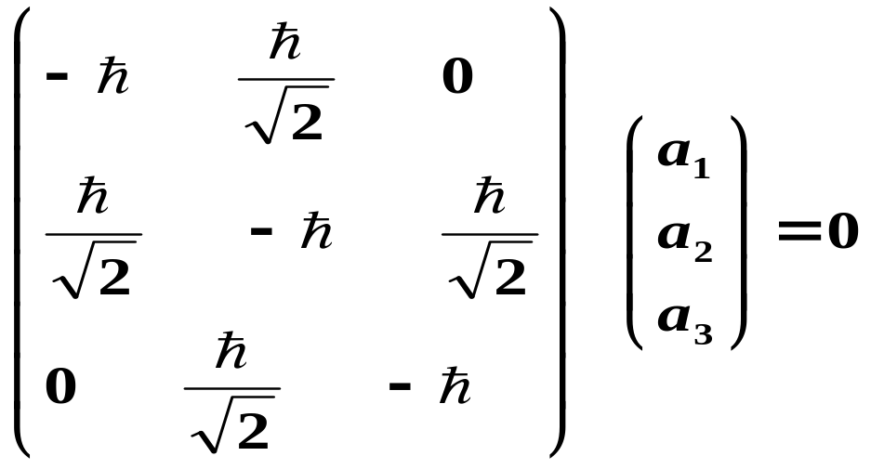
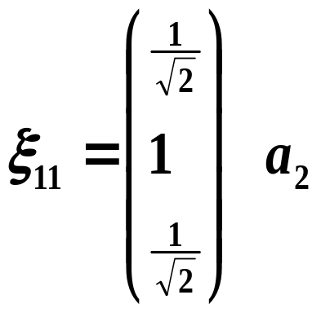
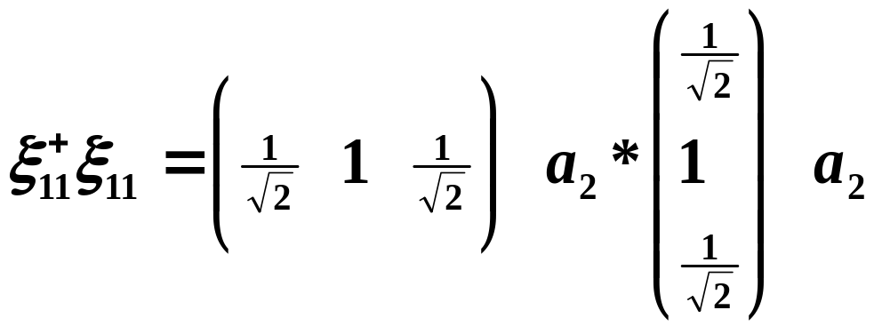
取λ= 代入本征方程得：
解得：a₁=(1/2^{1/2}) a₂ a₃=(1/2^{1/2}) a₂
则
=1, L_{x} = 
的本征态
可记为：
由归 一化 条件 定a₂
为简单计
取实数

Slide 30
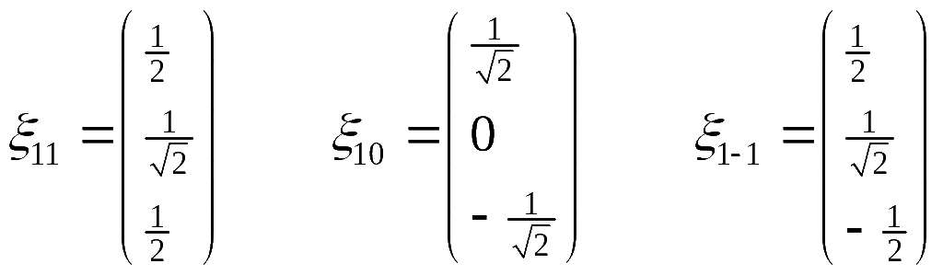
同理得另外两个本征值相应本征函数

Slide 31
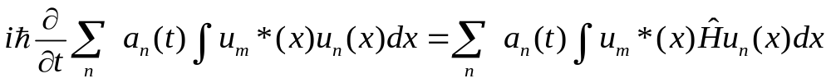
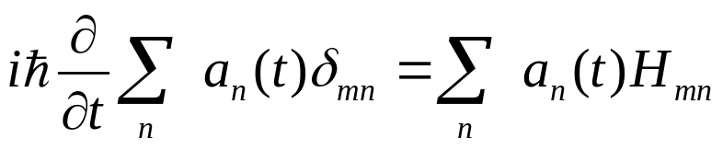
三、Schrodinger方程的矩阵形式
按力学量算符 Q的本征函数展开
左乘 u_{m}*(t) 对 x 整个空间积分

Slide 32
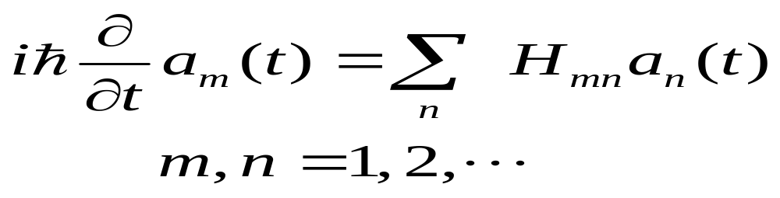
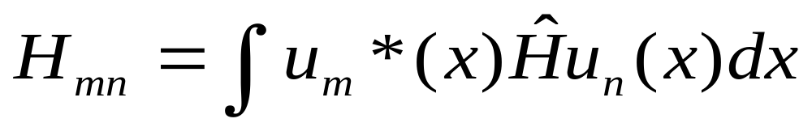
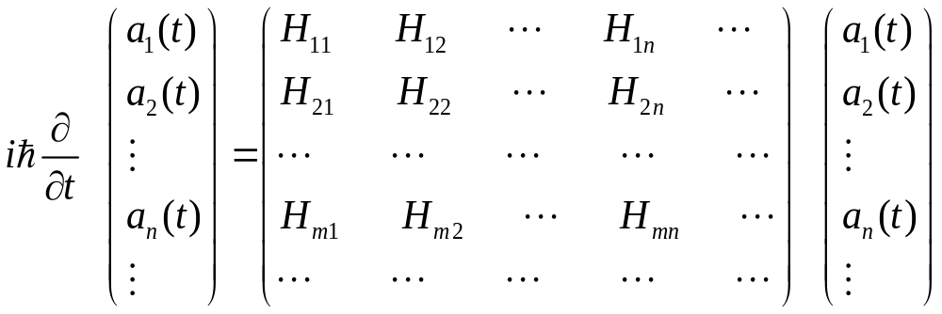

简写
Ψ H
都是矩阵

Slide 33
§4 Dirac 符号
一、引入Dirac 符号
二、 态矢量
三、算符
四、总结

Slide 34
P.A.M. 狄拉克 (DIRAC, Paul Adrien Maurice)
英国数学物理学家，1902年8月8日生于布里斯托尔，1984年卒于布里斯托尔。狄拉克曾在布里斯托尔、剑桥和脊索外国大学学习过，1932年成为数学教授。狄拉克是量子力学的奠基者之一。他创立了一种用于计算电子特性，数学上等价的非对易代数。1928年他预言了正电子的存在，对量子场论作出了重要贡献。狄拉克1933年获诺贝尔奖。

Slide 35

一、引入Dirac 符号
前几章我们都是 x - 表象中的波函数来描写状态.
本章中给出了任一力学量 Q-表象中的形式。量子描述除了使用具体表象外，也可以不取定表象，正如几何学和经典力学中也可用矢量形式
量子力学可以不涉及具体表象来讨论粒子的状态和运动规律.这种抽象的描述方法是由 Dirac 首先引用的，所以该方法所使用的符号称为Dirac符号.

Slide 36
二、态矢量
（1）右矢空间
前面已经讲过，一个状态通过一组力学量完全集的测量（完全测量）来确定，通常用所测得的力学量的量子数来确定.
例如：一维线性谐振子其状态由量子数 n 确定，记为ψ_{n}(x)；氢原子的状态由量子数 n, l, m 确定，记为 ψ_{n l m}( r,θ, ϕ)，如此等等.
在抽象表象中 Dirac 用右矢空间的一个矢量 | >与量子状态相对应，该矢量称为右矢,亦称为刃矢，简称刃.

Slide 37
|n > → ψ_{n}(x)； |n, l, m > → ψ_{n l m}
状态 |n > 和 |n, l, m >亦可分别记成 |ψ_{n} > 和 |ψ_{n l m} >.
对力学量的本征态可表示为 |x>, |p>, |Q_{n}> ... 等.
因为力学量本征态构成完备系，所以本征函数所对应的右矢空间中的右矢也组成该空间的完备右矢，即右矢空间中的完备的基本矢量（简称基矢）.
右矢空间的任一矢量 |ψ> 可按该空间的某一完备基矢展开.
例如：

Slide 38

（2）左矢空间
右矢空间中的每一个右矢量在左矢空间都有一个相对应的左矢量，亦称为刁矢，简称刁记为 < |.例如：
右矢空间和左矢空间称为伴空间或对偶空间，
<ψ | 和 |ψ> 称为伴矢量.
<p’ |, <x’ |, <Q_{n} | 组成左矢空间的完备基组，
任一左矢量可按其展开，
即左矢空间的任一矢量可按左矢空间的完备基矢展开.

Slide 39



（3）伴矢量|ψ > 和 <ψ |的关系
|ψ >按 Q 的右基矢 |Q_{n} > 展开
|ψ > = a₁ |Q₁ > + a₂ |Q₂ > + ... + a_{n} |Q_{n} > + ...
展开系数即相当于 Q 表象中的表示：
<ψ| 按 Q 的左基矢 <Q_{n} | 展开：
<ψ| = a*₁ <Q₁ | + a*₂ <Q₂ | + ... + a*_{n} <Q_{n} | + ...
展开系数即相当于 Q 表象中的表示：
ψ+ = (a*₁, a*₂, ..., a*_{n}, ... )
同理 某一左矢量 <φ| 亦可按 Q 的左基矢展开：
<φ| = b*₁ <Q₁ | + b*₂ <Q₂ | +... + b*_{n} <Q_{n} | + ...
定义|ψ>和 <φ| 的标积为：
这就是用Dirac表示的
波函数归一化条件.
由标积定义得:
显然
<φ|ψ>* = <ψ|φ>

Slide 40

本征态的正交归
一化条件可写为：
由此可以看出 |ψ> 和 <ψ|的关系：
1）在同一确定表象中，各分量互为复共轭；
2）由于二者属于不同空间所以它们不能相加，只有同一空间的矢量才能相加；
3）右矢空间任一右矢可以和左矢空间中任一左矢进行标积运算，其结果为一复数.

Slide 41




（4）本征函数的封闭性
I 分 立 谱
展开式
两边左乘
<Q_{m} |
将 a _{n} 代回原式得：
因为 |ψ> 是任意态矢量，所以
成立。
本征矢 |Q_{n} >
的封闭性

Slide 42






II 连 续 谱
对于连续谱 |q > ，q 取连续值，任一状态 |ψ > 展开式为：
左乘 < q' |
代入
原式
因为 |ψ > 是任意态矢，所以有
同理，对于
|x’ > 和 |p' >
分 别 有
这就是连续本征值的本征矢的封闭性.

Slide 43




由于
所以 它们也称为单位算符，在运算中可插入（乘到）公式任何地方而不改变原公式的正确性.
例如：在 |ψ > 左侧插入算符
同理
即得态矢按各种力学量本征矢的展开式

Slide 44




投影算符
|Q_{n}><Q_{n}|或|q><q| 的作用相当一个算符，它作用在任一态矢|ψ >上，相当于把 |ψ> 投影到基矢 |Q_{n}> 或 |q> 上，即作用的结果只是留下了该态矢在 |Q_{n}> 上的分量 <Q_{n}|ψ> 或 <q|ψ>.故称 |Q_{n}><Q_{n}| 和 |q><q| 为投影算符.
因为|ψ> 在 X 表象的表示是ψ(x, t)，所以显然有：
分立谱
封闭性在 X 表象中的表示
左乘 <x|
右乘 |x'>

Slide 45




连续谱
封闭性与正交归一性比较
在形式上二者相似
区别
正交归一性的表示式是对坐标的积分：
封闭性表示式是对本征值求和或积分：
所以，我们也可以把封闭性解释为本征函数对于本征值的求和或积分是正交归一的.它来自于本征函数的完备性，也是本征函数完备性的表示.

Slide 46






三、算符
(1) 右矢空间
抽象的Dirac表象
X表象
把公式
变到 Q 表象
左乘 <Q_{m} |
算符 F 在Q
表象中的矩
阵表示的矩
阵元 F_{m n}
写成矩阵形式
ψ = F φ
Q 表象

Slide 47












平均值公式
插入
单位算符
（2）共轭式（左矢空间）
若 F
厄密
表明量子力学中的力学量
既可以向右作用到右矢量上，
也可以向左作用到左矢量上.

Slide 48






例：力学量算符 x 在动量中的形式
左乘
< p |

Slide 49





代回原式
故坐标算符 x 在动量表象中取如下形式:

Slide 50


四、总结
（1）X 表象描述与 Dirac 符号
项目
X 表象
Dirac符号

Slide 51



Slide 52


（2）左右矢空间的对应关系
左矢空间 右矢空间
（3） 厄密共轭规则
1）把全部次序整个颠倒
2）作如下代换：
常量 C C*
< | 左矢 右矢 | >
| > < |
例如

Slide 53
§5 Hellmann - Feynman 定理及应用
一、引言
二、H - F 定理
三、实例

Slide 54
一、引言
关于量子力学体系能量本征值问题，有不少定理，其中应用最广泛的要数 Hellmann - Feynman 定理（简称 H-F定理）该定理的内容涉及能量本征值及各种力学量平均值随参数变化的规律.
（1）当体系的能量本征值已求出，借助于H-F定理可以得出关于各种力学量平均值的许多信息，而不必利用波函数去进行烦琐的计算；
（2）利用 H-F 定理可以很巧妙地推出位力定理.

Slide 55



二、H - F 定理
设体系的 Hamilton 量 H 中含有某参量 λ，E_{n} 是 H的本征值，ψ_{n} 是归一的束缚态本征函数（n 为一组量子数），则
证
据题设，ψ_{n} 满足本征值方程：
对 λ 求导数并左乘 <ψ_{n} | 得：

Slide 56



本征方程共轭方程为：
<ψ_{n} |ψ_{n} > = 1
[证毕]

Slide 57





三、实例
（1）证明一维谐振子 <V> = <p² / 2μ>.
证
一维谐振子
Hamilton 量：
方法 I：
取μ作为参数λ

Slide 58




由HF
定理
简记为

Slide 59










方法 II
令λ = ω
由 HF 定理

Slide 60








方法 III
取λ = 
由HF 定理

Slide 61





（2）对类氢离子任何一个束缚态ψ_{nlm} ，求 1/r , 1/r² 的平均值.
解
1）求1/r
取 Z 为变分参数
由HF定理

Slide 62



2）求：<1/r²> (略)
类氢离子径向波函数u_{nl}满足的径向方程为：
改写成
该方程可看成是一维定态方程，
其等效 Hamilton 量和本征值为：

Slide 63









取  为变分参数
由HF定理

Slide 64






（3）证明位力定理
即
证
I.在坐标表象
将  视为参数
由 HF 定理

Slide 65








II.在动量表象
由HF定理

Slide 66




（4）对类氢原子定态，证明：
证
对类氢原子

Slide 67










由例（2）知：
由HF定理

Slide 68
§6 占有数表象
一、算符 a, a+, N.
二、占有数表象

Slide 69

一、算符 a, a+, N.
（1）坐标表象下的线性谐振子
本节我们从新的角度讨论这一问题，引进占有数表象.

Slide 70





（2）定义新算符 a, a+, N.
令
证明二者满足如下对易关系

Slide 71







证
[证毕]

Slide 72






（3）用算符a, a+ 表示振子Hamilton量
由 a, a⁺ 定义式 将算符 x, p 用新算符 a, a+ 表示出来
代入振子 Hamilton 量

Slide 73









α²=μω/ 

Slide 74



（4）a, a+,N 的物理意义
I. a, a+的物理意义
将 a 作用在能量本征态 ψ_{n}(αx) 上

Slide 75





由ψ_{n} 的递推公式
用 Dirac 符号表示

Slide 76

其中 |n>, |n-1>, |n+1> 等都是 H 的本征基矢， E_{n}, E_{n-1}, E_{n+1}是相应本征值.
因为 振子能量只能以 ω 为单位变化，所以 ω 能量单位可以看成是一个粒子，称为“声子”.状态 |n > 表示体系在此态中有 n 个粒子（声子）称为 n 个声子态.
粒子
湮灭算符
显然有
粒子
产生算符
振子基态的基矢

Slide 77











用产生算符 a⁺ 表示的振子基矢
II. N 的意义
上式表明， n 是N 算符的本征值，描写粒子的数目，故N 称为粒子数算符.

Slide 78








二、占有数表象
以 |n > 为基矢的表象称为占有数表象
湮灭算符 a 的矩阵元
产生算符 a⁺ 的矩阵元
矩阵形式为：

Slide 79


Slide 80
§7 幺正变换矩阵
一、不同表象之间的变换和幺
正变换矩阵
二、波函数和算符的变换关系
三、幺正变换的性质

Slide 81












一、不同表象之间的变换和幺正变换矩阵
（1）么正变
换矩阵
展开系数：

Slide 82
写成矩阵形式

Slide 83










（2）S 矩阵的幺正性
1）S⁺ S = I
2）S S⁺ = I
所以
S⁺ S = S S⁺ →
S⁺ = S⁻¹
幺正矩阵条件

Slide 84


（3）如何求幺正变换矩阵
方法 I：
由 S 矩阵元的定义式：
计算出全部矩阵元即可得到 S 矩阵.
方法 II ：
由表达式
可知，
S 矩阵元S _{kβ}, k = 1, 2, 3, ... 即是 基矢 |φ_{β} > 在A表象中的表示，

Slide 85

即
反之，如果我们已经知道了某一力学量基矢在另一力学量表象中的表示，那末我们就可以直接把 S 变换矩阵写出来.
为清楚简单起见，假设：A 和B的本征矢各只有3个，分别为:|ψ₁>, |ψ₂>,|ψ₃>和|φ₁>, |φ₂>, |φ₃> 。
如果 |φ_{β} >,
(β = 1, 2, 3)
在A表象中的表示 已知：
|φ₁> = S₁ ₁|ψ₁> + S₂ ₁|ψ₂> + S₃ ₁|ψ₃>
|φ₂> = S₁ ₂|ψ₁> + S₂ ₂|ψ₂> + S₃ ₂|ψ₃>
|φ₃> = S₁ ₃|ψ₁> + S₂ ₃|ψ₂> + S₃ ₃|ψ₃>

Slide 86

在 A 表象中，B 的本征基矢可表示为：
将三列矩阵元按原列次序组成一个新矩阵：
就是由 A 表象到 B 表象的么正变换矩阵.

Slide 87


二、波函数和算符的变换关系
（1）波函数变换关系
对任一态矢 |u > 作用 A 的单位矢量
则
于是 |u > 在 A 表象中的表示为：

Slide 88




同理：
为了找出 b_{α}与 a_{k} 之间的
关系，我们对此式插入 A
表象的单位算符得：
则 |u > 在 B 表象中的表示：
b与a之间的变换关
系即a表象到b表象
b = S⁺ a
= S⁻¹ a

Slide 89








（2）算符 F 的变换关系
A 表象：
B 表象：
插入单位算符
F′ = S⁺ F S
= S⁻¹ F S

Slide 90
三、幺正变换的性质
（1）幺正变换不改变算符的本征值
A表象
F 的本征方程为：F a = λa
B表象
F′b =
S⁻¹ F S S⁻¹ a
= S⁻¹ F a
F′ = S⁻¹ F S
b = S⁻¹ a
= S⁻¹ λa
= λ S⁻¹ a
=λb
可见，不同表象中，力学量算符 F对应同一状态（a 和 b 描写同一状态）的本征值不变.基于这一性质，解F的本征值问题就是把该力学量从某一表象变到自身表象，使F矩阵对角化.

Slide 91

（2）幺正变换不改变矩阵的迹
矩阵的迹定义为该矩阵对角元素之和，即
附录III.20
F′ 的迹等于 F 的迹，也就是说：幺正变换不改变矩阵的迹.

Slide 92
（3）矩阵方程式经幺正变换保持不变
矩阵方程式
表象 A
Fψ = φ
表象 B
F′ψ′ = φ′
证
F′ψ′=
(S⁻¹ F S ) (S⁻¹ψ)
= S⁻¹ Fψ
= S⁻¹φ
=φ′
F′ = S⁻¹ F S
b = S⁻¹ a
Fψ = φ
[证毕]

Slide 93








例：设在 A 表象中对易关系：
在B表象
对易关系在幺正变换下保持不变

Slide 94

（4）幺正变换不改变厄密矩阵的厄密性
A 表象
B表象：
设：
F′= S⁻¹ F S
F′⁺
= (S⁻¹ F S)⁺
= S⁺ F⁺ (S⁻¹)⁺
= S⁻¹ F S
= F′

